Slide 1
Nearest Neighbor Queries
for R-Trees:
Why not bottom-up?
20181657 오정연
Notes:
http://minheeblog.tistory.com/category/PPT

Slide 2
CONTENTS
01
02
03
04
05
Introduction
NN search Using R-Trees
Bottom-up search
Algorithm Description
Conclusion
Notes:
http://minheeblog.tistory.com/category/PPT

Slide 3
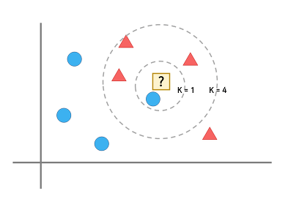
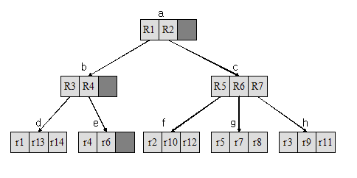
Introduction
01
Ddddddf=
Nearest Neighbor Search
- D차원의 DS에서 주어진 쿼리 포인트 q에 대하여 가장 가까운 object를 찾는 알고리즘.
R-Trees
- N차원의 공간 데이터를 효과적으로 저장할 수 있고, 지리 정보와 관련된 쿼리들을 빠르게 수행할 수 있는 자료구조.
그렇다면, 위치정보를 포함하는 R-tree에서 효율적으로 NN search를 하는 방법은
무엇일까요?
출처 : https://gomguard.tistory.com/51
Notes:
http://minheeblog.tistory.com/category/PPT

Slide 4
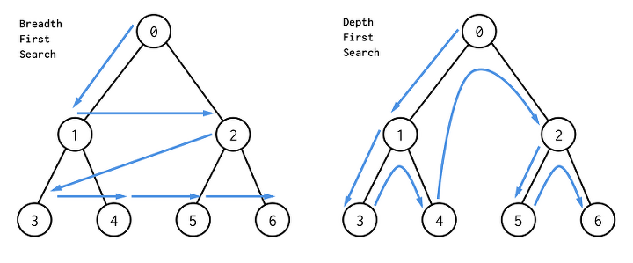
01
Depth-First Search
Breadth-First Search
깊이 우선 탐색
너비 우선 탐색 (Best-first Search)
ttmxor
우클릭 그림바꾸기로
그림바꿔주세요
스택 사용
큐 사용
Notes:
http://minheeblog.tistory.com/category/PPT

Slide 5
01
1) 소제목을 입력하세요
“민희블로그”는 심플한 피피티를 얻을 수 있는 좋은 블로그 이다.
소제목
내용을 입력하세요
소제목
내용을 입력하세요
http://minheeblog.tistory.com/category/PPT
예)
Top-down 방식은 root 노드에서 leaf 노드로 방문하며 탐색하므로, 쿼리당 최소 I/O cost가 R-tree의 깊이 이상
Bottom-Up manner
Notes:
http://minheeblog.tistory.com/category/PPT

Slide 6

NN search using R-Tree
02
R-Tree란?
- M : 한 노드가 저장할 수
있는 최대 엔트리 수
m (<= M/2): 한 노드가 저장
해야 되는 최수 엔트리 수
<= M =3 m=2 인 MBR
B+- Tree에서 확장된 트리 구조로, 공간 데이터를 저장
다차원의 정보의 인덱싱 용이
단일 root를 가지고, internal 노드와 leaf 노드로 구성
저장단위는 MBR ( Minimum Bounding Rectangle)이며, object가 속한
위치를 지리적으로 묶어주는 사각형으로 볼 수 있음.
Notes:
http://minheeblog.tistory.com/category/PPT

Slide 7
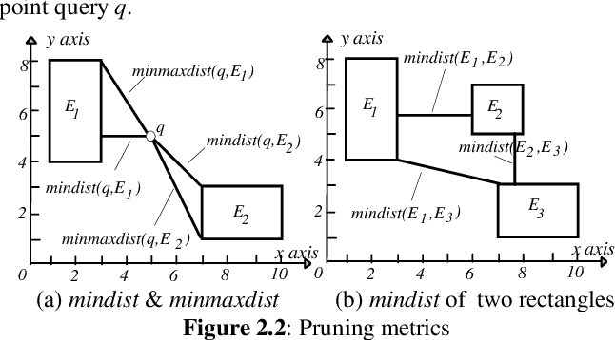
Mindist와 MinMaxDist
02
Distance Metrics
MINDIST(q, En) <= NN(q) <=MINMAXDIST(q,En)
Notes:
http://minheeblog.tistory.com/category/PPT

Slide 8
Prunning Heuristics
02
PH1 ) MBR R의 mindist가 다른 MBR R’의 minmaxdist보다 크다면,
MBR R은 삭제된다.
=> R 안에 nearest neighbor가 없기 때문이다.
PH2 ) 실제 쿼리 q와 object O 사이의 거리가 MBR R의 minmaxdist보다 크다면, 전자(former)는 삭제된다.
=> R 안에 object O보다 가까운 object가 존재하기 때문이다.
PH3 ) MBR R의 mindist가 실제 쿼리 q와 object O 사이의 거리보다 크다면, MBR R은 삭제된다.
=> O 보다 가까운 object를 가지지 않을 것이기 때문이다.
Notes:
http://minheeblog.tistory.com/category/PPT

Slide 9
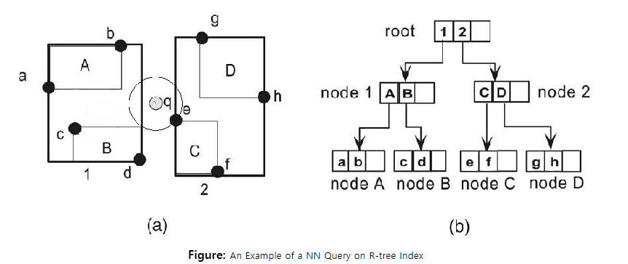
Prunning Heuristics
02
Mindist(1,q)<Mindist(2,q)
Mindist(B,q)<Mindist(A,q)
DFS
Mindist(C,q)<Mindist(D,q)
Mindist 오름차순으로 노드를 방문
최종 방문 노드
Node 1 | B | Node 2 | C
Notes:
http://minheeblog.tistory.com/category/PPT

Slide 10
Prunning Heuristics
02
BFS
mindist
- mindist를 계산해서 Priority Queue 사용
Priority Queue => MINDIST 내림차순
Mindist(B,q) > mindist (e,q)
 |  |  | Node 2 | Node 1
 |  | A | B | Node 2
 | D | A | B | C
Notes:
http://minheeblog.tistory.com/category/PPT

Slide 11
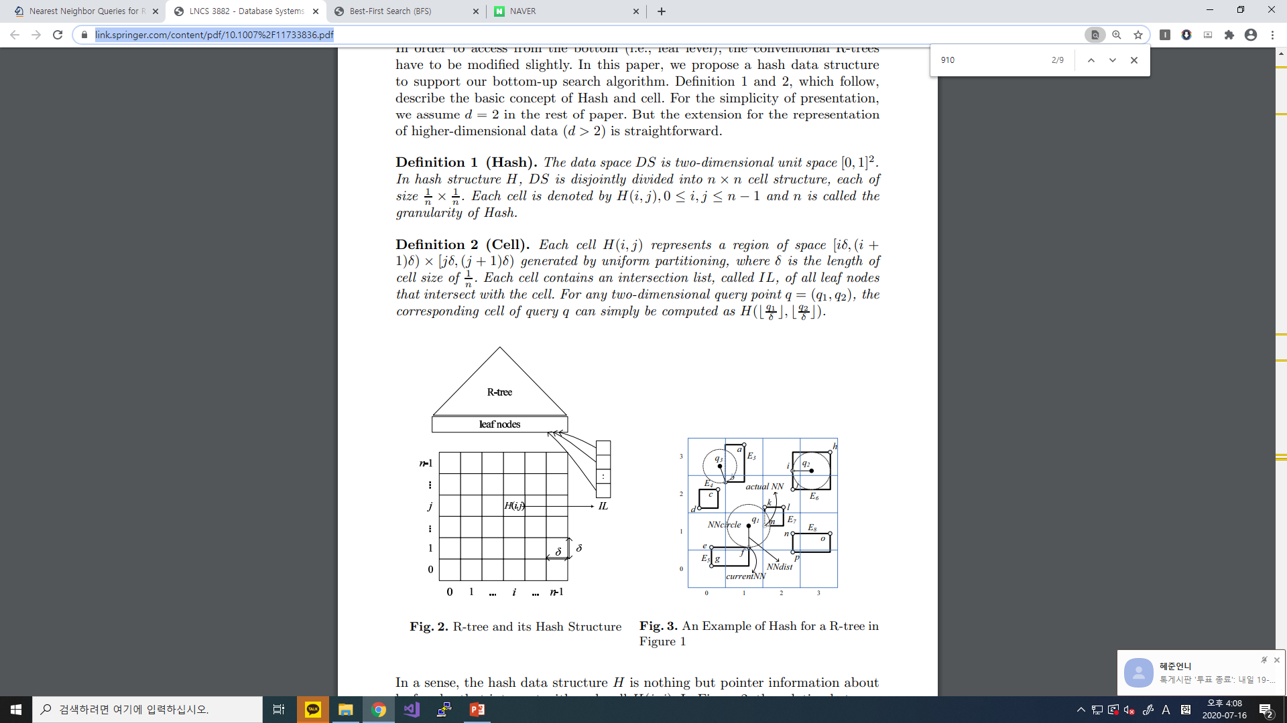
Bottom-Up search
03
Hash structure
<Definition of Hash>
2차원의 단일 공간에서, data space는 nXn개의 cell들로 구성되어 있다.
단일 공간 ( [0,1]^2 )이므로 한 cell의 크기는 1/n X 1/n이다.
여기서 n은 Hash의 granularity이다.
<Definition of Cell>
각 cell은 H( i,j ) 표현이 가능하며, 동일한 간격과 크기로 분할되어 있다.
각 cell들은 intersection list(IL)를 가지는데, 자신(cell)과 교차하는 리프 노드의 정보를 담고 있다.
Notes:
http://minheeblog.tistory.com/category/PPT

Slide 12
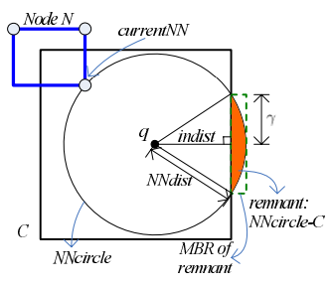
Additional Pruning Heuristics
03
PH4 ) Remnant Property
NN circle : 현재의 NN과 쿼리 포인트 q의 mindist를 반지름(NN dist )으로 하는 원
만약 C ⋂ NN circle 안에 다른 object NN’가 있다고 하자.
NN dist가 mindist(q,NN’)보다 크게 되므로 NN dist의
정의상 모순이 발생하게 된다.
C ⋂ NN circle 안에는 다른 object는 존재하지 않는다.
(Lemma 1)
(Lemma 2)
Lemma 1에 의하면, C ⋂ NN circle 안에 다른 object가 존재
할 수 없음을 알 수 있지만, 이는 remnant(NN circle – Cell)
의 영역은 보장할 수가 없다.
C ⋂ NN circle의 영역을 제거하고, remnant 영역의
노드들을 탐색해야 한다. (PH4)
반대로 생각한다면, NN circle이 완전히 cell안에 포함
된다면, remnant가 존재하지 않으므로 탐색은 종료된다.
Notes:
http://minheeblog.tistory.com/category/PPT

Slide 13
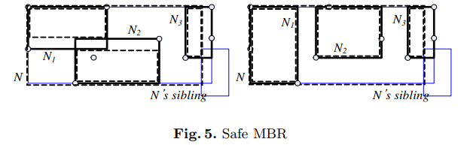
Additional Pruning Heuristics
03
PH5 ) Safe MBR Property
Idea : Remnant가 존재하지 않음을 알 수 있다면, 굳이 그 해당 노드들을 탐색하지 않아도 되지 않을까? => Safe MBR !!
- safeMBR(N) = MIR(⋂(safeMBR (N sparent),MBR(N), ⋂ 0≤i≤s−1 Ni의 여집합 ))
(루트 노드 제외)
- MIR = Maximum Inscribed Rectangle
루트노드의 safe MBR은 자기 자신(MBR)이다.
형제노드(sibling nodes)의 교차하는 지점이 많을 수록, safe MBR의 크기는 줄어들게 된다.
PH4와 마찬가지로, safe MBR에 완전히 포함되는 NN circle 이라면, 탐색은 종료된다.
=> The minimum I/O cost = cell 안의 평균 노드 수 ( 기존의 알고리즘 : height of tree )
Notes:
http://minheeblog.tistory.com/category/PPT

Slide 14
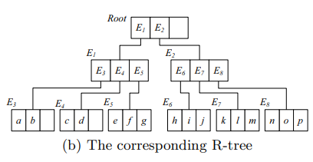
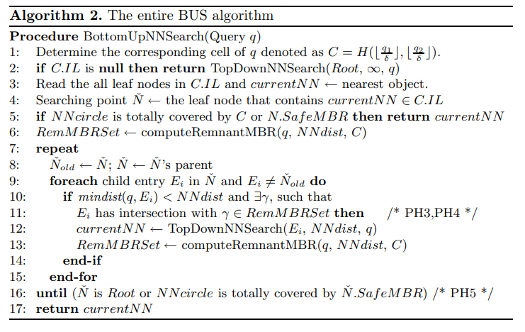
Algorithm Description
04
BUS algorithm
H(1,1)
CurrentNN = i, N’ = E6, NN dist mindist(q2,i)
CurrentNN = f, N’ = E1, NN dist mindist(q1,f)
CurrentNN = f, N’ = E5, NN dist = mindist (q1,f)
Current NN = m = TopDownNNSearch(E2,NN dist, q1), NN dist = mindist(q1, m)
CurrentNN = f, N’ = Root, NN dist mindist(q1,f)
Teminates with NN is m
Terminates and NN is i
CurrentNN = b, N’ = E3, NN dist = mindist(q3,b)
Terminates, and NN is b.
CurrentNN = b, N’ = E1, NN dist = mindist(q3,b)
Notes:
http://minheeblog.tistory.com/category/PPThttps://link.springer.com/content/pdf/10.1007%2F11733836.pdf

Slide 15
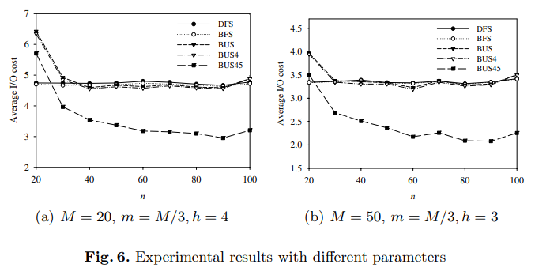
Conclusion
05
Performance Evaluation
BUS < BUS 4 << BUS 45
새롭게 제안된 Remnant(PH4)와 Safe MBR(PH5) 휴리스틱을 통해
R-tree에서의 NN 쿼리 퍼포먼스 향상을 15%~61% 이끌어 낼 수 있다.
Notes:
http://minheeblog.tistory.com/category/PPT

Slide 16
NN search : why not Bottom-UP?
THANK
YOU
20181657 오정연
Notes:
http://minheeblog.tistory.com/category/PPT

